Slide 1
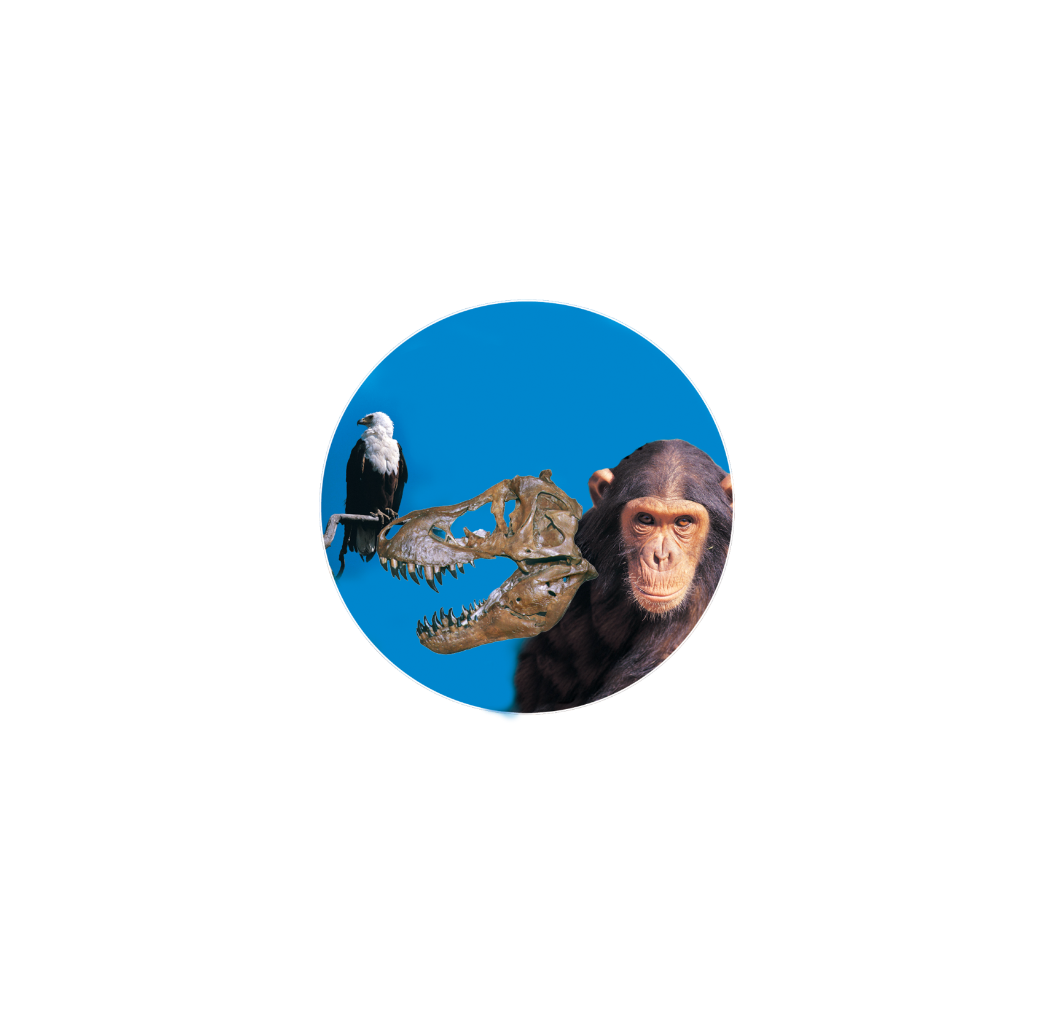


الأصول والرؤية
الكونيَّة المسيحيَّة
التطوُّر الكوني
التطوُّر الجيولوجيّ
التطوُّر البيولوجيّ
الحياة
الأرض
الكواكب والنجوم والمجرَّات
د. تيري مورتنسون
Notes:
From biology out to cosmology animated

Slide 3



Notes:
doctrine
Marriage is next.

Slide 4

Notes:
sin
Romans 5:12 next

Slide 5

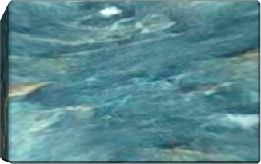

Blks-Gen Doc + Marriage 00406
الزواج
الجنس
الهوية الجنسيّة
سفر التكوين

Slide 6

Notes:
death
next slide: God

Slide 7
الله
Notes:
God

Slide 8

Notes:
Gospel
Next slide: morality

Slide 9

Notes:
Morals
Book of Genesis

Slide 10
الأصول والرؤية الكونيَّة المسيحيَّة

Slide 11
«صحيح أنَّ العلماء وعلماء الخلق يتصارعون حول أدلَّة التطوُّرالعلميَّة، لكنَّ أساس الخلاف الدائم بينهم أعمق من ذلك. يقول [فيلسوف العلم الملحد مايكل روس]، متحدِّثًا من منزله في فلوريدا: "ليس هذا مجرَّد نزاع حول الديناصورات أو الثغرات في السجلِّ الأحفوري، بل إنَّه صراع بين رؤى كونيَّة مختلفة.»
Peter Dizikes, “Evolutionary War,” The Boston Globe, www.boston.com, 1 May 2005.

Slide 12
ما هي الرؤية الكونيَّة؟
مجموعة من المعتقدات أو المفاهيم أو الافتراضات لدى الناس جميعًا،
قد تكون صحيحة أو خاطئة،
وهي ذات طبيعة فلسفيَّة ودينيَّة،
ويستعين بها الإنسان (بوعي أو بغير وعي) لفهم عالَم الواقع والعيش فيه.

Slide 13
تجيب الرؤية الكونيَّة عن أسئلة مهمَّة
هل هناك إله أم لا؟ أو هل هناك آلهة عديدة؟
ما هو الكون؟
ما هو الإنسان؟
هل المعرفة ممكنة؟
هل هناك حقٌّ وباطل؟

Slide 14
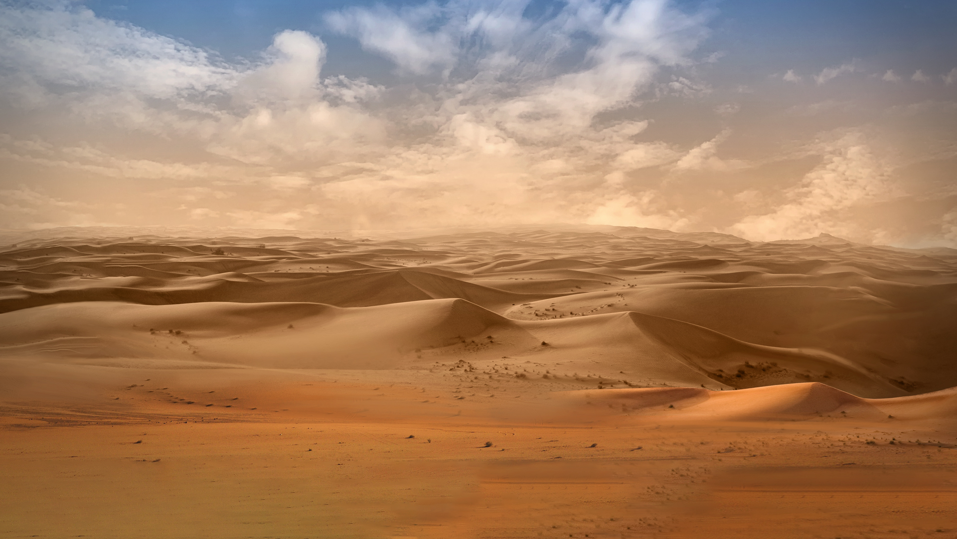










الرؤية الكونيَّة
المسيحيَّة
الرؤية الكونيَّة
العلمانيَّة
الرؤية الكونيَّة
المسيحيَّة
الرؤية الكونيَّة
العلمانيَّة
كلمة الله
كلمة الإنسان
كلمة الله
كلمة الإنسان
Notes:
Creation globe, then secular globe, then creation foundation, then secular foundation
Word Tags: Sphere Globe Block Slide Sand Rock

Slide 15
الرؤية الكونيَّة
المسيحيَّة
الرؤية الكونيَّة
العلمانيَّة
الرؤية الكونيَّة
المسيحيَّة
الرؤية الكونيَّة
العلمانيَّة
كلمة الله
كلمة الإنسان
كلمة الله
كلمة الإنسان
Notes:
Creation globe, then creation foundation, then secular globe and then secular foundation
Word Tags: Sphere Globe Block Slide Sand Rock

Slide 16
الرؤية الكونيَّة
المسيحيَّة
الرؤية الكونيَّة
العلمانيَّة
الرؤية الكونيَّة
المسيحيَّة
الرؤية الكونيَّة
العلمانيَّة
كلمة الله
كلمة الإنسان
كلمة الله
كلمة الإنسان
Notes:
Foundations first, then the globes
Word Tags: Sphere Globe Block Slide Sand Rock

Slide 17

الرؤية الكونيَّة
العلمانيَّة
الرؤية الكونيَّة
العلمانيَّة
Sphere Globe Block Slide
Sand Rock
كلمة الإنسان
كلمة الإنسان
Notes:
We need to teach the right way to think foundational and understand how those who don’t believe think
Word Tags: Sphere Globe Block Slide Sand Rock

Slide 18
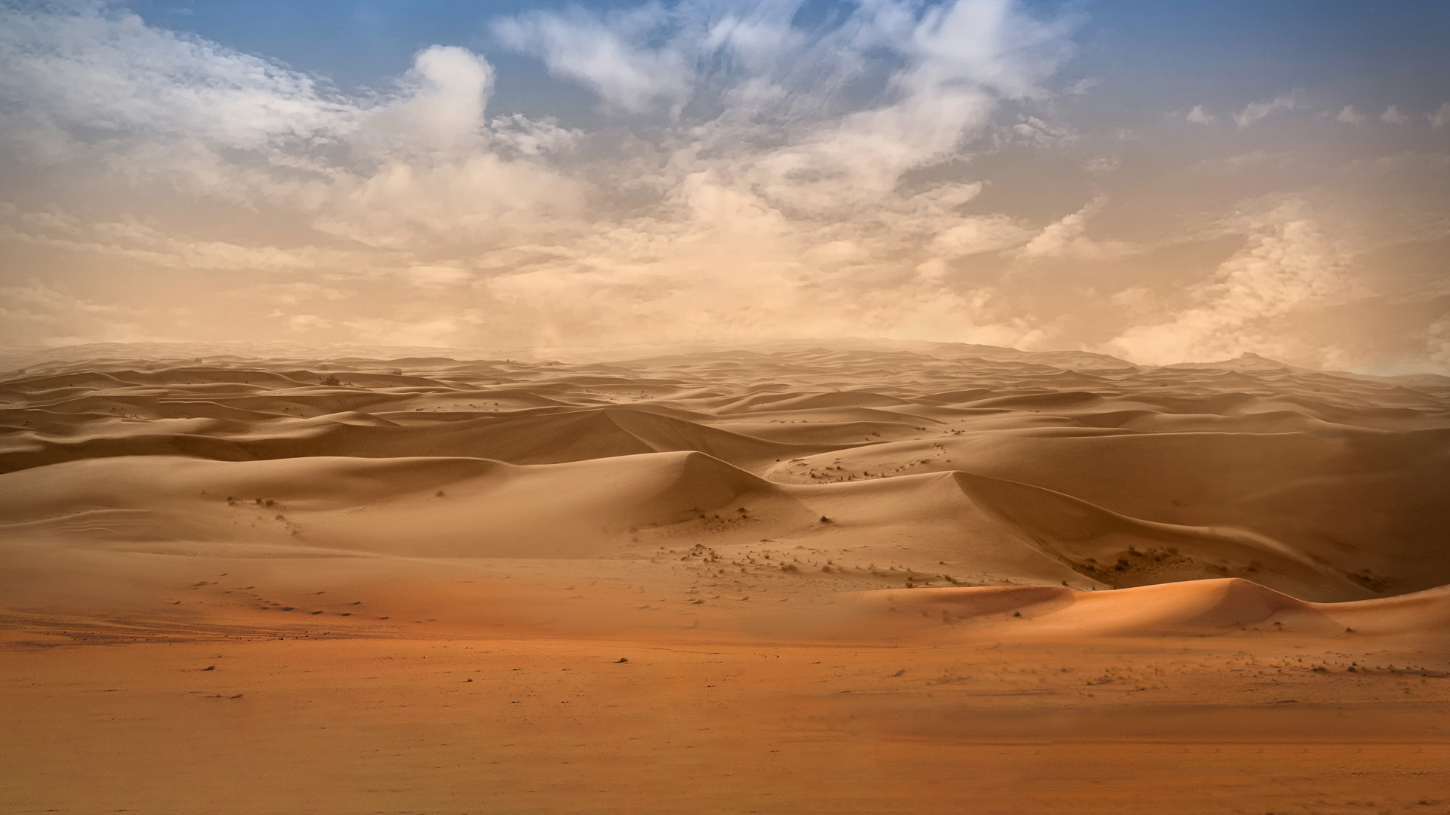





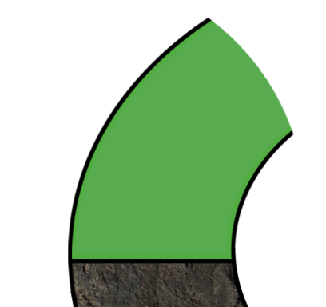
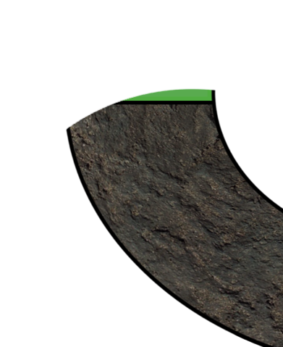


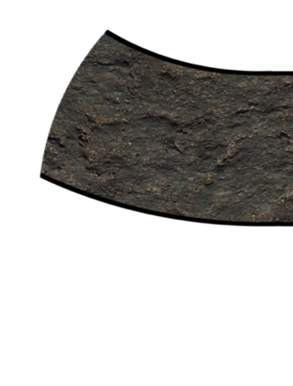



الصليب
المسيح
الاكتمال
التشويش
الخلق
الكارثة
الفساد
Notes:
no animation

Slide 19
الصليب
المسيح
الاكتمال
سبعة أزمنة تحكي
تاريخ البشريَّة
التشويش
الخلق
الكارثة
الفساد
Notes:
no animation

Slide 20








الفـسـاد
الكارثة
الخلق
سبعة أزمنة تحكي تاريخ البشرية
التشويش
الاكتمال
المسيح
الصليب
Notes:
All the C’s and the two black boxes are animated

Slide 21
الفـسـاد
الكارثة
الخلق
سبعة أزمنة تحكي تاريخ البشرية
التشويش
الاكتمال
المسيح
الصليب
Notes:
All the C’s and the two black boxes are animated

Slide 22





الخلق
الفساد
الرؤية الكونيَّة
المسيحيَّة
الرؤية الكونيَّة المسيحيَّة
الكارثة
التشويش
Notes:
Sphere Globe Block Slide
Sand Rock

Slide 23
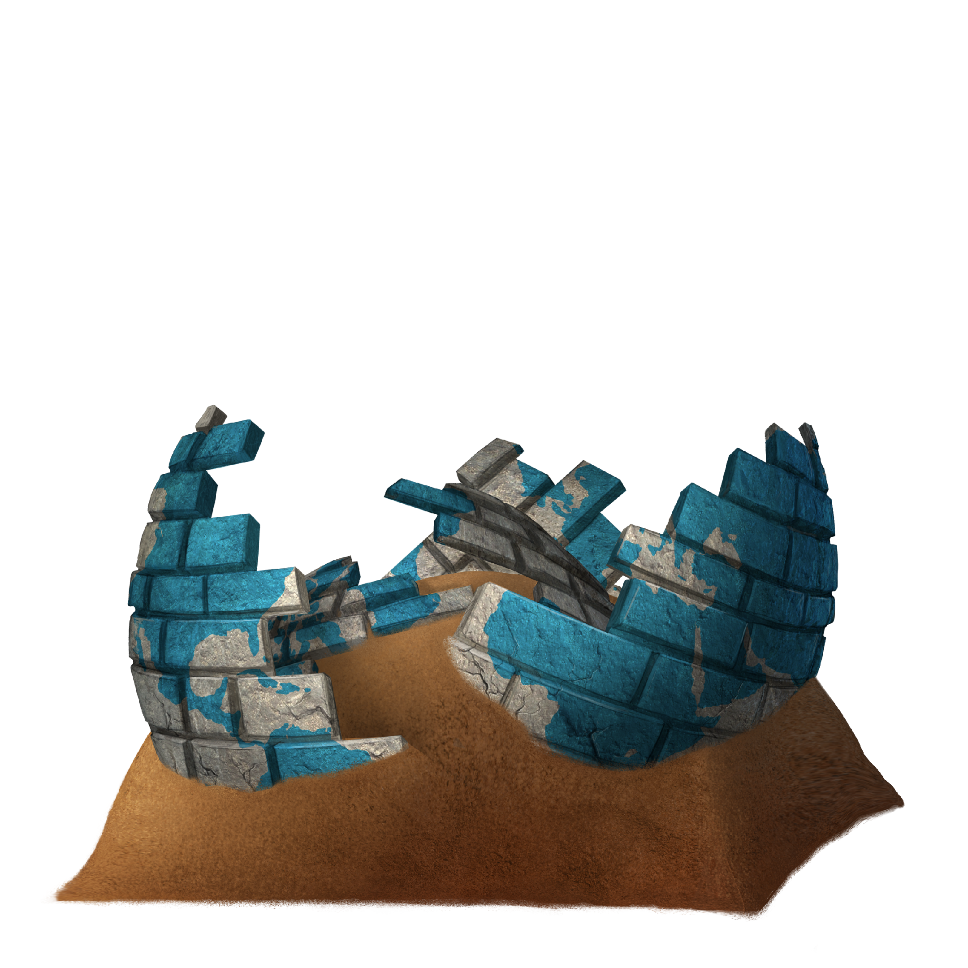
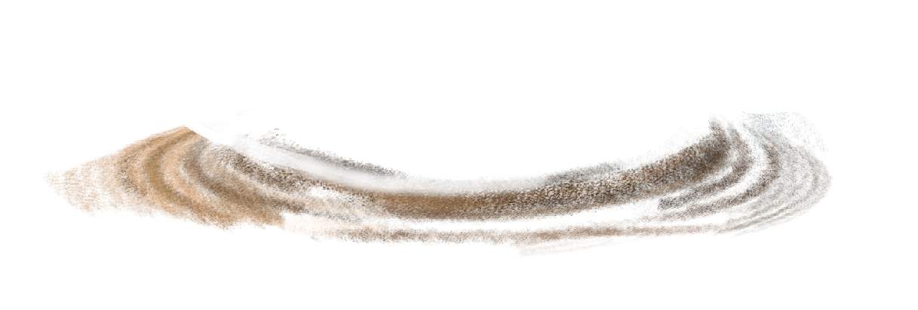
الرؤية الكونيَّة المسيحيَّة
الرؤية الكونيَّة المسيحيَّة
كلمة الإنسان
كلمة الإنسان
Notes:
Word Tags: Sphere Globe Block Slide Sand Rock

Slide 24
لماذا من المهمِّ أن يفهم كلُّ مسيحي الرؤى الكونيَّة؟
كي تكون تابعًا ثابتًا وأمينًا وناضجًا ليسوع المسيح.

Slide 25
يوحنَّا 8: 31-32
فَقَالَ يَسُوعُ لِلْيَهُودِ الَّذِينَ آمَنُوا بِهِ: «إِنَّكُمْ إِنْ ثَبَتُّمْ فِي كلاَمِي فَبِالْحَقِيقَةِ تَكُونُونَ تلاَمِيذِي وَتَعْرِفُونَ الْحَقَّ وَالْحَقُّ يُحَرِّرُكُمْ».

Slide 26
متَّى 22: 37-38
³⁷ فَقَالَ لَهُ يَسُوعُ: «تُحِبُّ الرَّبَّ إِلَهَكَ مِنْ كُلِّ قَلْبِكَ وَمِنْ كُلِّ نَفْسِكَ وَمِنْ كُلِّ فِكْرِكَ. ³⁸ هَذِهِ هِيَ الْوَصِيَّةُ الأُولَى وَالْعُظْمَى».

Slide 27
2 تسالونيكي 2: 9-10
⁹ الَّذِي مَجِيئُهُ بِعَمَلِ الشَّيْطَانِ، بِكُلِّ قُوَّةٍ، وَبِآيَاتٍ وَعَجَائِبَ كَاذِبَةٍ، ¹⁰ وَبِكُلِّ خَدِيعَةِ الإِثْمِ، فِي الْهَالِكِينَ، لأَنَّهُمْ لَمْ يَقْبَلُوا مَحَبَّةَ الْحَقِّ حَتَّى يَخْلُصُوا.

Slide 28
2 تسالونيكي 2: 11-12
¹¹ وَلأَجْلِ هَذَا سَيُرْسِلُ إِلَيْهِمُ اللهُ عَمَلَ الضَّلاَلِ، حَتَّى يُصَدِّقُوا الْكَذِبَ، ¹² لِكَيْ يُدَانَ جَمِيعُ الَّذِينَ لَمْ يُصَدِّقُوا الْحَقَّ، بَلْ سُرُّوا بِالإِثْمِ.

Slide 29
لماذا من المهمِّ أن يفهم كلُّ مسيحي الرؤى الكونيَّة؟
كي تكون تابعًا ثابتًا وأمينًا وناضجًا ليسوع المسيح.
كي لا تخدعكَ رؤى كونيَّة غير مسيحيَّة بكلِّ مكر ودون أن تدري وتقودكَ إلى المساومة.

Slide 30
كولوسي 2: 8
اُنْظُرُوا أَنْ لاَ يَكُونَ أَحَدٌ يَسْبِيكُمْ بِالْفَلْسَفَةِ وَبِغُرُورٍ بَاطِلٍ، حَسَبَ تَقْلِيدِ النَّاسِ، حَسَبَ أَرْكَانِ الْعَالَمِ، وَلَيْسَ حَسَبَ الْمَسِيحِ.

Slide 31
1 تيموثاوس 6: 20-21
²⁰ يَا تِيمُوثَاوُسُ، احْفَظِ الْوَدِيعَةَ، مُعْرِضًا عَنِ الْكَلاَمِ الْبَاطِلِ الدَّنِسِ، وَمُخَالَفَاتِ الْعِلْمِ الْكَاذِبِ الاِسْمِ،²¹ الَّذِي إِذْ تَظَاهَرَ بِهِ قَوْمٌ زَاغُوا مِنْ جِهَةِ الإِيمَانِ.

Slide 32
لماذا من المهمِّ أن يفهم كلُّ مسيحي الرؤى الكونيَّة؟
كي تكون تابعًا ثابتًا وأمينًا وناضجًا ليسوع المسيح.
كي لا تخدعكَ رؤى كونيَّة غير مسيحيَّة بكلِّ مكر ودون أن تدري وتقودكَ إلى المساومة.
كي تكون قادرًا على الفهم وعلى الشهادة بفعاليَّة للنفوس الضالَّة الواقعة في فخِّ الرؤى الكونيَّة المُضِلَّة.

Slide 33
2 كورنثوس 10: 4-5
⁴ إِذْ أَسْلِحَةُ مُحَارَبَتِنَا لَيْسَتْ جَسَدِيَّةً، بَلْ قَادِرَةٌ بِاللَّهِ عَلَى هَدْمِ حُصُونٍ. هَادِمِينَ ظُنُونًا وَكُلَّ عُلْوٍ يَرْتَفِعُ ضِدَّ مَعْرِفَةِ اللهِ، وَمُسْتَأْسِرِينَ كُلَّ فِكْرٍ إِلَى طَاعَةِ الْمَسِيحِ.

Slide 34
1 بطرس 3: 15
بَلْ قَدِّسُوا الرَّبَّ الإِلهَ فِي قُلُوبِكُمْ، مُسْتَعِدِّينَ دَائِمًا لِمُجَاوَبَةِ كُلِّ مَنْ يَسْأَلُكُمْ عَنْ سَبَبِ الرَّجَاءِ الَّذِي فِيكُمْ، بِوَدَاعَةٍ وَخَوْفٍ.

Slide 35
يهوذا 3
أَيُّهَا الأَحِبَّاءُ، إِذْ كُنْتُ أَصْنَعُ كُلَّ الْجَهْدِ لأَكْتُبَ إِلَيْكُمْ عَنِ الْخَلاَصِ الْمُشْتَرَكِ، اضْطُرِرْتُ أَنْ أَكْتُبَ إِلَيْكُمْ وَاعِظًا أَنْ تَجْتَهِدُوا لأَجْلِ الإِيمَانِ الْمُسَلَّمِ مَرَّةً لِلْقِدِّيسِينَ.

Slide 36
تجيب الرؤية الكونيَّة عن أسئلة مهمَّة
هل هناك إله أم لا؟ أم هل هناك عدد من الآلهة؟
ما هو الكون؟
ما هو الإنسان؟
هل المعرفة مُمكِنًة؟
هل هناك صواب وخطأ؟

Slide 37
ما هي الرؤية الكونيَّة المسيحيَّة؟
الله هو الخالق المطلق، السرمديّ، القدُّوس، خالق كلِّ الأشياء المتسامي،
الكون مخلوق ومحدود وخاضع لله ومعتمد عليه.
الإنسان مخلوق على صورة الله، مميَّزًا عن الحيوانات ومسؤولاً أمام الله.

Slide 38
ما هي الرؤية الكونيَّة المسيحيَّة؟
يمكن معرفة الخالق والعالَم المخلوق معرفة حقيقيَّة، والحقُّ مطلق.
لقد كشف الله عن ذاته وعن الحقِّ في الخليقة، وفي ضمير الإنسان، من طريق عنايته الإلهيَّة والمعجزات، ولا سيَّما في كلمته المكتوبة (الكتاب المقدَّس) والكلمة المتجسِّد (يسوع المسيح).

Slide 39
ما هي الرؤية الكونيَّة المسيحيَّة؟
القوانين الأخلاقيَّة المطلقة موجودة (ومطبوعة في الضمير) وتعكس شخصيَّة الخالق الأخلاقيَّة.
هناك رؤية كونيَّة مسيحيَّة في كلِّ موضوع: علم الأحياء، والجيولوجيا، وعلم الفلك، وعلم الاجتماع، والسياسة، والزواج، والملابس، وما إلى ذلك.
يمدُّنا الكتاب المقدَّس بالحقيقة حول أصل الخليقة وتاريخها ومستقبلها.

Slide 40
الفـسـاد
الكارثة
الخلق
سبعة أزمنة تحكي تاريخ البشريَّة
التشويش
الاكتمال
المسيح
الصليب
Notes:
All the C’s and the black boxes are animated

Slide 41
الرؤى الكونيَّة المناهضة للمسيحيَّة
الربوبيَّة = علم اللاهوت الليبراليّ الحديث
الإلحاد = المذهب الطبيعيّ (المادِّيَّة)
وحدة الوجود = الأحاديَّة
تعدُّد الآلهة والأرواحيَّة
ما بعد الحداثة
تستندُ كلُّها أو تتوافقُ مع التطوُّر وملايين السنين
Notes:
Post-modernism:
1. We can’t know anything for sure; all we can do is tell stories

Slide 42
التطوُّر الكوني
التطوُّر الجيولوجيّ
التطوُّر البيولوجيّ
الحياة
الأرض
الكواكب والنجوم والمجرَّات
Notes:
From biology out to cosmology animated

Slide 43
"يشمل التطوُّر جميع مراحل التطوُّر في الكون: التطوُّر الكوني والتطوُّر البيولوجيّ والتطوُّر البشريّ أو الثقافيّ. إنَّ المحاولات لاختزال مفهوم التطوُّر في علم الأحياء غير مبرَّر. الحياة نتاج تطوُّر الطبيعة غير العضويَّة [المادَّة]، والإنسان نتاج تطوُّر الحياة".
Theodosius Dobzhansky, “Changing Man,” Science, vol. 155:3761 (Jan 27, 1967), p. 409.
Notes:
Gratuitous = lacking good reason, unwarranted, illegitmate
Dobzhansky (1900-1975): a very famous and influential American geneticist and evolutionary biologist,
He taught at Columbia, Cal Tech, Rockefeller Univ., and UC Davis, theistic evolutionist, identified with Eastern Orthodox Church (born in Ukraine).

Slide 44
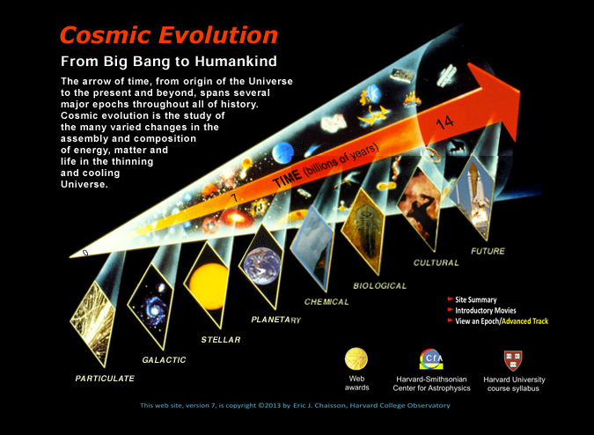

التطوُّر الكونيّ
من الانفجار العظيم إلى البشريَّة
14 بليون سنة
المستقبل
ثقافيّ
بيولوجيّ
كيميائيّ
كوكبيّ
نجميّ
مجرِّيّ
جسيميّ
جامعة هارفرد
Notes:
A course at Harvard University uses this diagram to visualize Cosmic Evolution.
Harvard University Extension Course, Spring 2014: “ASTR E-8 Cosmic Evolution: The Origins of Matter and Life,” https://www.cfa.harvard.edu/~ejchaisson/cosmic_evolution/docs/splash.html, accessed 21 Nov 2014.

Slide 45
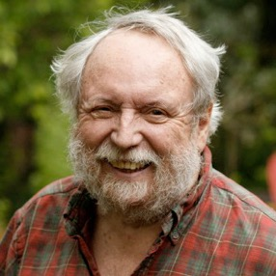
"أنا من دعاة التطوُّر الغيورين وأنا مسيحيّ سابق،
لكن عندي شكوى واحدة – و [د.] جيش ما هو
إلَّا واحد من كثيرين قدَّموا هذه الشكوى
نفسها – بأنَّ [الخلقيِّين] الحرفيِّين محقُّون تمامًا.
التطوُّر هو دين. وكان يصحُّ هذا القول على نظريَّة التطوُّر في بدايتها، وما زال ينطبق عليها اليوم. ... وهكذا نشأ التطوُّر كنوع من الأيديولوجيَّة العلمانيَّة، كبديل واضح للمسيحيَّة".
                Michael Ruse, "How evolution became a religion: creationists correct?" National Post (13 May 2000), pp. B3, B7.
Notes:
Atheist philosopher
Photo: http://www.onbeing.org/sites/default/files/michael_ruse.jpg, accessed 4 June 2015

Slide 46
"يُروَّج للتطوُّر على يد معتنقيه باعتباره أكثر من مجرَّد علم. انطلقت نظريَّة التطوُّر باعتبارها أيديولوجيَّة، ديانة علمانيَّة- وبديلاً كاملاً للمسيحيَّة،
لها معنى وأخلاقيَّات".
                Michael Ruse, "How evolution became a religion: creationists correct?" National Post (13 May 2000), p. B1.
Notes:
Atheist philosopher
Photo: http://www.onbeing.org/sites/default/files/michael_ruse.jpg, accessed 4 June 2015

Slide 47
المذهب الطبيعيّ الفلسفيّ
الطبيعة هي كلُّ ما هو موجود.
يجوز، لا بل يجب، تفسير كلِّ شيء انطلاقًا من الوقت، زائد الصدفة، زائد قوانين الطبيعة التي تحكم المادَّة.
ديانة الإلحاد
Notes:
photo from http://blog.semilshah.com/2013/03/16/survivorship-bias-and-career-advice/

Slide 48
بالنسبة إلى الرؤية العالميَّة المسيحيَّة
"الإيمان بأنَّ الله هو خالق الكون الكلِّي القدرة والعِلْم الذي يسود على الكون اليوم بشكلٍ مطلقٍ. ... لكي نتصرَّف كيسوع، يجب أن نفكِّر كيسوع. ولكي نعيش بطريقة كتابيَّة، يجب أن نعرف ما يقوله الكتاب المقدَّس، وأن نفهمه، ثمَّ ندخله في مجمل حياتنا".
Danny Akin, President of Southeastern Baptist Theological Seminary, in a worldview conference lecture for high school and college students, Feb. 2005.

Slide 49
بالنسبة إلى الرؤية العالميَّة المسيحيَّة
1) هناك حقائق أخلاقيَّة مطلقة.
2) كُشِفَ عن هذه الحقائق وعُرِّفتْ في الكتاب المقدَّس.
3) عاش يسوع حياة بلا خطيَّة.
4) الله هو الخالق كلِّي القدرة والعلم الذي يحكم اليوم بسلطان.
Danny Akin, President of Southeastern Baptist Theological Seminary, in a worldview conference lecture for high school and college students, Feb. 2005.

Slide 50
بالنسبة إلى الرؤية العالميَّة المسيحيَّة
5) الخلاص هبة من الله غير مُستحقَّة.
6) الشيطان حقيقيّ.
7) يتحمَّل المسيحيّ مسؤوليَّة مشاركة إيمانه بالمسيح مع الآخرين.
8) كلُّ تعاليم الكتاب المقدَّس صحيحة.
Danny Akin, President of Southeastern Baptist Theological Seminary, in a worldview conference lecture for high school and college students, Feb. 2005.

Slide 51
بالنسبة إلى الرؤية العالميَّة المسيحيَّة
[هذه النقاط] «غير قابلة للنقاش ولا اختياريَّة. والتخلِّي عن إحداها هو مساومة خطيرة على أسلوب تفكير المسيحيّ الحقيقيّ حيال الرؤية الكونيَّة.»
Danny Akin, President of Southeastern Baptist Theological Seminary, in a worldview conference lecture for high school and college students, Feb. 2005.

Slide 52
بالنسبة إلى الرؤية العالميَّة المسيحيَّة
"بناءً على فهمنا الحالي للكتاب المقدَّس وعلى الأدلَّة العلميَّة الموثوقة ، نظلُّ منفتحين على قضايا مثل عمر الأرض والكون. نحن نفهم أنَّ الجدال الحقيقي الدائر هو
بين الكتاب المقدَّس
و
وبين كلِّ الرؤى الكونيَّة الأخرى.
          بين التصميم الذكي و الانتقاء الطبيعيّ/الطفرة العشوائيَّة،
          بين الخلق الأحاديّ و التطوُّر الإلحاديّ/الطبيعيّ."
Danny Akin, President of Southeastern Baptist Theological Seminary, in a worldview conference lecture for high school and college students, Feb. 2005.

Slide 53
ليس السؤال هل "العِلْم" و "الدين" متوافقان أم لا.
ماذا نعني بـ "العِلْم"؟
عن أيِّ "دين" نتحدَّث؟

Slide 54
الأديان المتوافقة مع التطوُّر وملايين السنين
  البوذيَّة
الشنتويَّة
الهندوسيَّة
الأرواحيَّة
الإسلام
Notes:
Most followers of these religions would not necessarily be agreeable to ATHEISTIC evolution. But they would have no problem with the story of millions of years of cosmological, geological and biological and even human evolution.
The Qur’an is vague enough it its statements about creation, the fall, and the flood for muslims to accept evolution as the way that Allah created.

Slide 55
ردود المسيحيَّة على التطوُّر وملايين السنين
البروتستانتيَّة الليبراليَّة- قبول تامّ
الكاثوليكيَّة الرومانيَّة - قبول شبه تامّ
الأرثوذكسيَّة الشرقيَّة - قبول شبه تامّ
الإنجيليُّون – قَبِلَ معظمهم ملايين السنين، لكن يرفض كثيرون التطوُّرَ البيولوجيَّ
الأرثوذكسيَّة القبطيَّة - ترفض التطوُّر البيولوجيَّ، وتؤمن بالخلق الكتابيِّ، وتبدو منفتحة لتعلُّم الأدلَّة العلميَّة التي تؤكِّد تكوين 1-11
Notes:
From my experience of speaking in 35 countries and from my reading, I am speaking generally—there are surely individuals in these churches who do not agree with the leaders regarding Genesis. But these are reasonably accurate generalizations
Most laypeople and most leaders in these churches have not studied the scientific and biblical evidence very deeply, if at all, and of course have been thoroughly exposed to evolution and MoY through schools, media, TV science programs, etc.
Rom Cath popes have been very affirming of evolution & MoY as scientific fact.
There are a couple of tiny YEC Rom. Cath. organizations

Slide 56
الصراع ليس
بين العِلْم والدِّين.

Slide 57
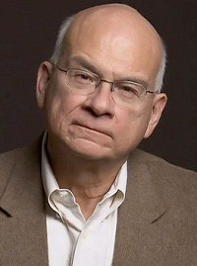
«كثيرون اليوم، علمانيُّون ومسيحيُّون، يريدون لنا أن
نصدِّق أنَّ العِلم والدِّين يستحيل أن يتعايشا معًا.
لكنَّ هذا الفكر ليس مغلوطًا فحسب، بل
نؤمن أنَّ وجود حوار عميق بين العِلم والإيمان
ضروريّ لأسر قلوب الأفراد وعقولهم اليوم.
توفِّر مؤسسة بَيُولوغوس خطوة أولى مهمَّة
نحو تحقيق هذه الغاية.»
Tim Keller, pastor, author of The Reason for God, quote at http://biologos.org, accessed 1 April 2013.
Notes:
The issue is not “science” and “religion” or “faith” (which are all vague terms).
The issue is clear Scriptural teaching vs the myth of evolution & millions of years.
Keller is the famous pastor at Redeemer Presbyterian Church in New York City. And he promotes the work of BioLogos, which promotes theistic evolution.

Slide 58
«سألنا المشاركين في الاستطلاع كيف يرون شخصيًّا العلاقة بين الدين والعِلْم. وبدلاً من القول إنَّ الاثنيْن في صراع، كان الإنجيليُّون أكثر ميلاً إلى القول إنَّهم يرون أنَّ الدين والعلم في علاقة تعاونيَّة يدعم خلالها المجالان واحدهما الآخر (48٪ من الإنجيليِّين)؛ أو أنَّ الدين والعِلْم كلاهما مستقلٌّ، ويشير إلى جوانب مختلفة من الواقع (21٪ من الإنجيليِّين).»
آراء إنجيليَّة حول العلم
Christopher P. Scheitle and Elaine Howard Ecklund, “Evangelicals’ surprising view of science and what it may mean,” religionnews.com, 2018 Jan. 2.
Notes:
69% are confused and don’t understand the issue because they are only using the vague language of “religion” and “science.”
http://religionnews.com/2018/01/02/evangelicals-surprising-view-of-science-and-what-it-may-mean/

Slide 59
السؤال هو: هل تتوافق القصَّة التطوُّريَّة الطبيعيَّة مع الإعلان الكتابيّ والإنجيل؟

Slide 60
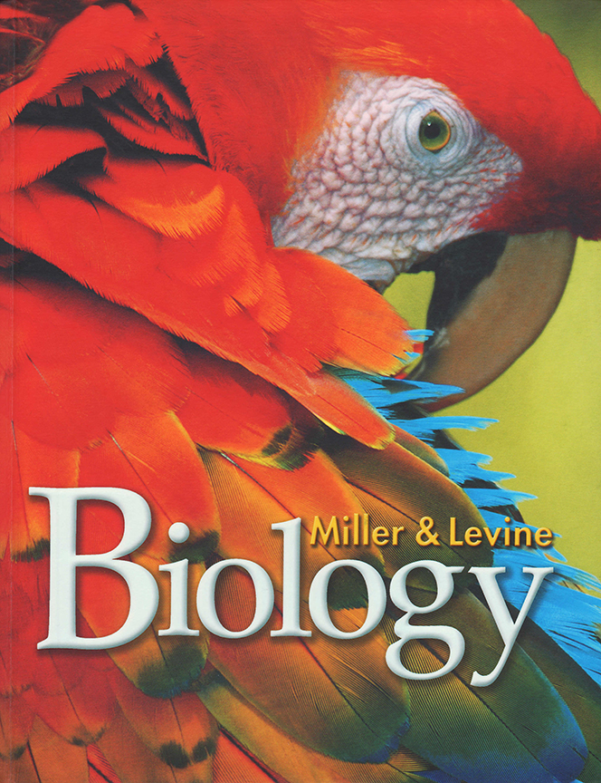
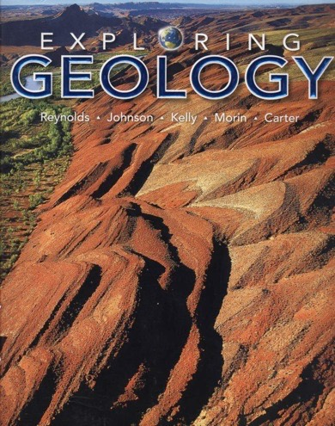
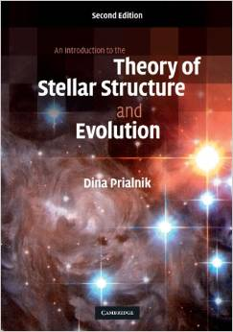
إنَّها مسألة سلطان!
الكلمة المعصومة
لإلهنا القدُّوس
الكلمات غير المعصومة
للناس الخطاة
أم

Slide 61

المذهب الطبيعيّ الفلسفيّ
تطوُّر بيولوجيّ
تطوُّر جيولوجيّ
تطوُّر كونيّ

Slide 62
يقبل أنصار التطوُّر الإلهي الخيوط الثلاثة معًا.
تطوُّر بيولوجيّ
تطوُّر جيولوجيّ
تطوُّر كونيّ
تطوُّريّ 3/3
«استعان الله بالتطوُّر في أثناء عمليَّة الخلق»

Slide 63
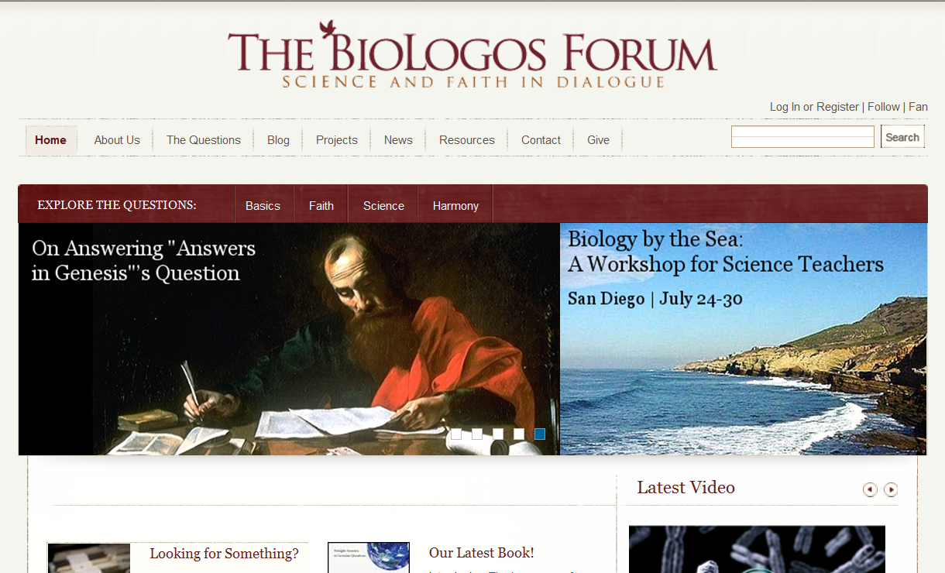
التطوُّر الإلهيّ / الخلق التطوُّري

Slide 64
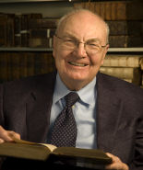
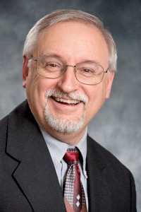
التطوُّر الإلهيّ / الخلق التطوُّري
ق. تيم كيلر
د. بروس والتكي
د. جون والتون
Notes:
Keller: senior pastor, Redeemer Presb. Ch., New York City
Waltke: world-renowned OT prof and former president of ETS
Walton: OT prof, Wheaton College
Keller: http://biologos.org/blog/author/keller-tim
Waltke: http://biologos.org/blog/on-the-courage-of-bruce-waltke
Walton: http://biologos.org/blog/author/john-walton

Slide 65
الخلقيُّون التدريجيُّون ومعظم مؤيِّدي التصميم الذكي يقبلون خيطَيْن
تطوُّر بيولوجيّ
تطوُّر جيولوجيّ
تطوُّر كونيّ
تطوُّري 2/3

Slide 66
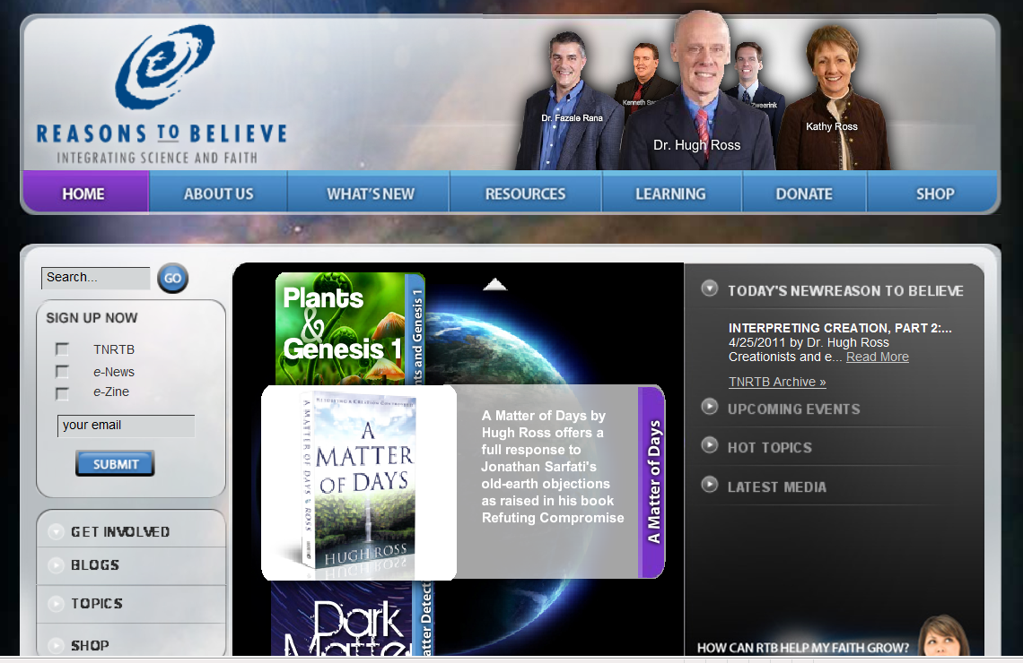
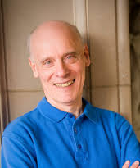
أسباب تدعو إلى الإيمان
د. هْيو روس

Slide 67
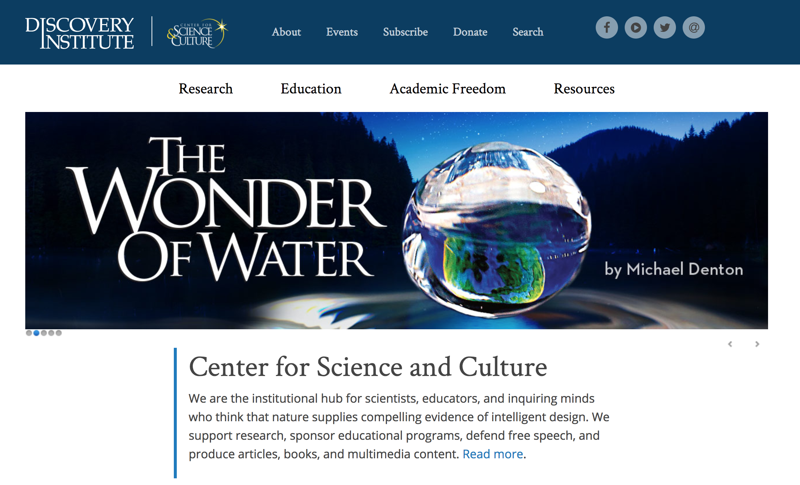
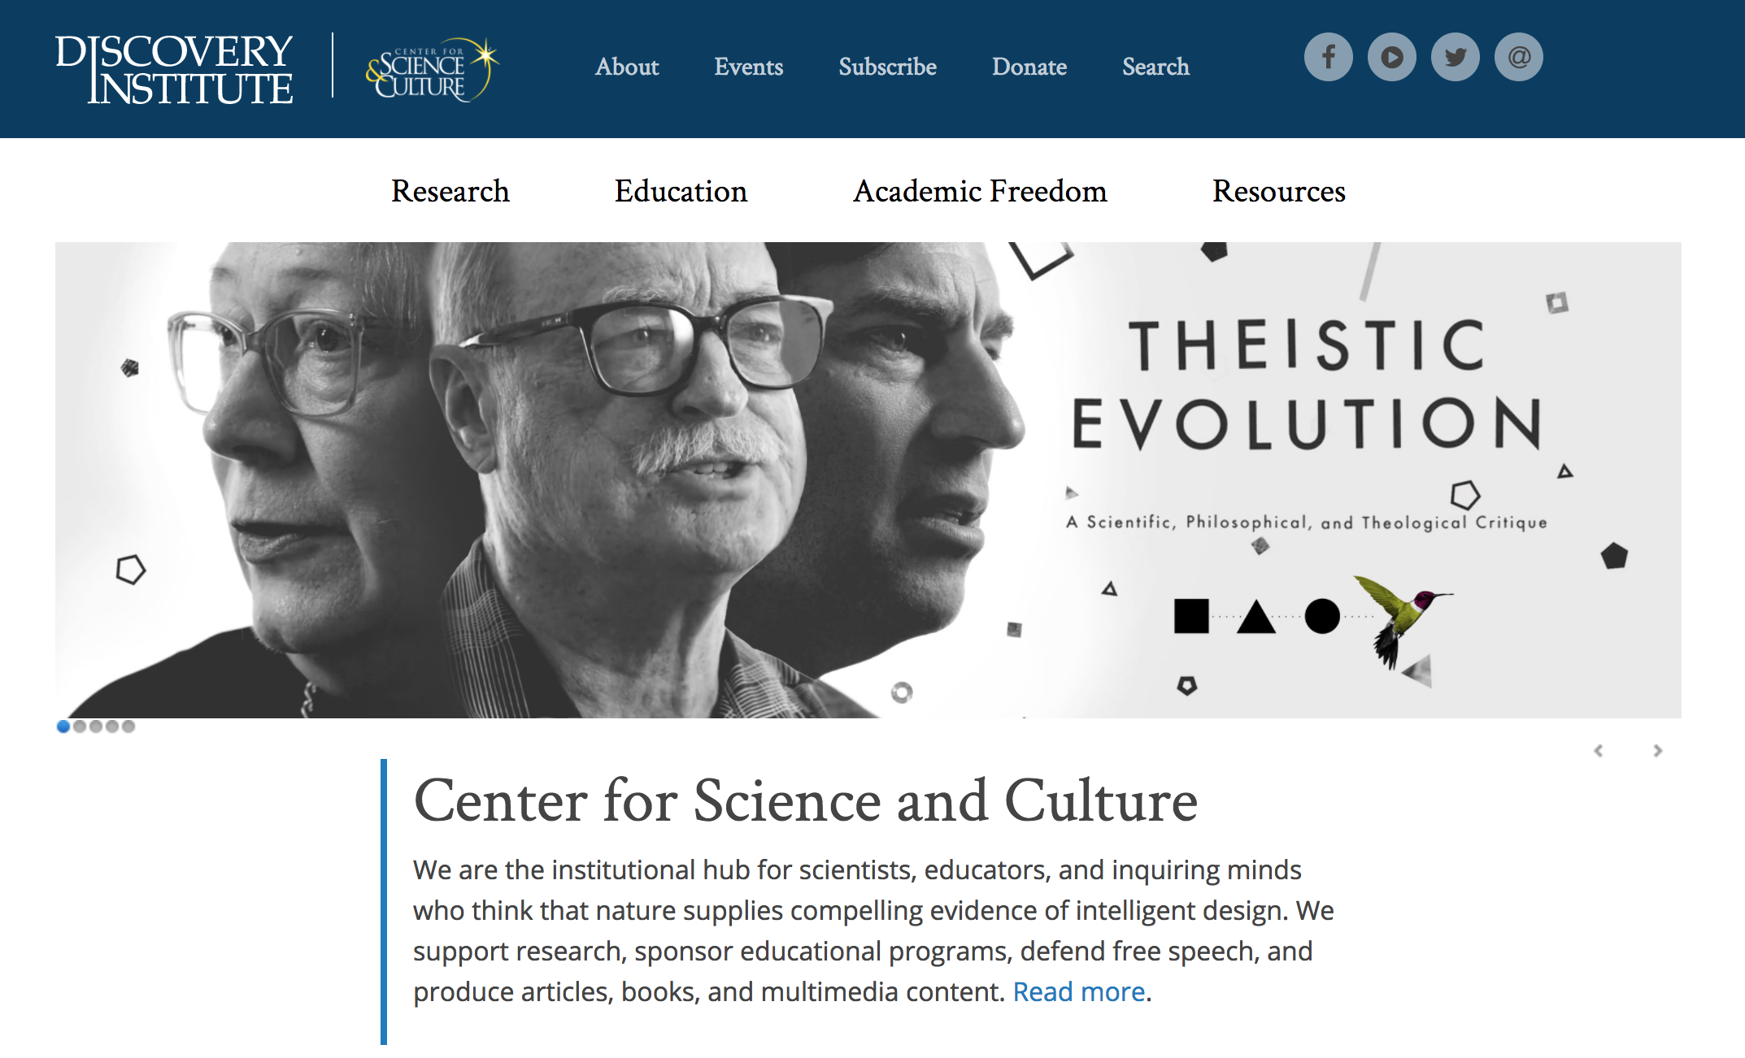
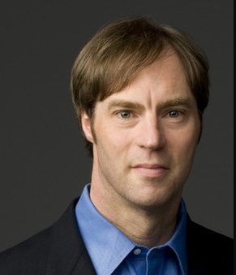
التصميم الذكي - معهد دسكوفري
ستيفن ماير
مدير
– مركز العلوم والثقافة D.I.
Notes:
All people associated with the Disc. Inst. reject atheistic evolution.
Many reject theistic biological evolution.
But most (including Meyer) reject young-earth creation, but show little or no evidence of seriously engaging with the best biblical and scientific arguments for YEC.

Slide 68

معهد دسكوفري

Slide 69

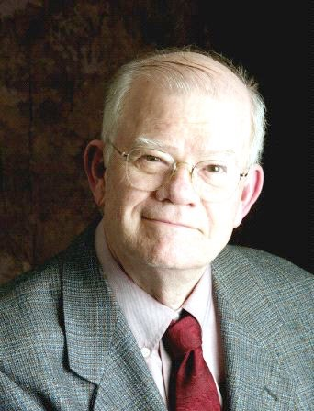
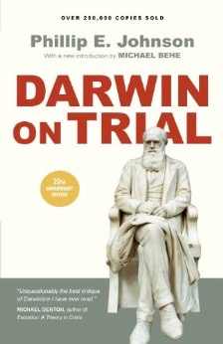
فيليب جونسون
بِيعَ أكثر من 250.000 نسخة بخمس لغات
1991
2013
Notes:
Translated in to French, Polish, Chinese and Korean (as of 2013).
Johnson is evangelical.

Slide 70
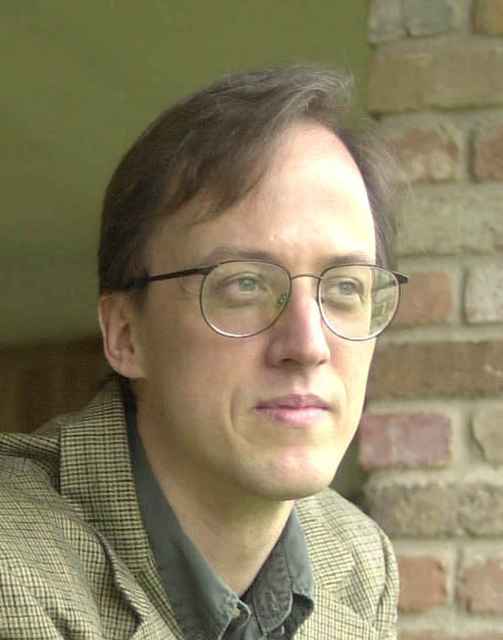
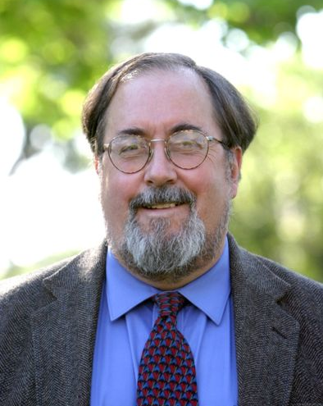
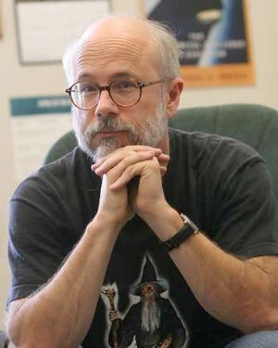
د. مايكل بيهي
د. وليم ديمبسكي
د. جوناثان ويلز
Notes:
Dembski is evangelical.
Behe is Roman Catholic.
Wells was/is prominent member of Sun Myung Moon’s Unification Church (http://www.discovery.org/f/115 and http://deardiscoveryinstitute.blogspot.com/2008/01/jonathan-wells-and-wedge-strategy.html [2008] blog], both accessed 23 July 2013)

Slide 71
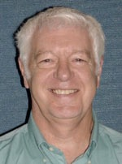
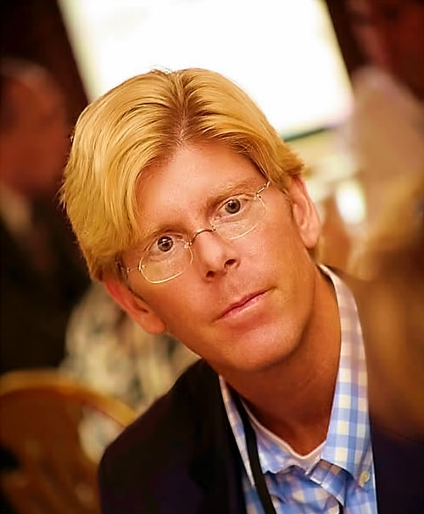
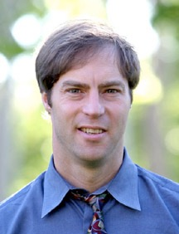
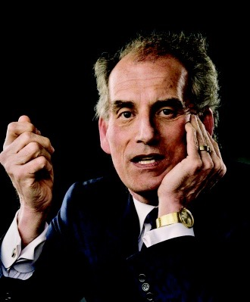
د. ستيفن ماير
د. ديفيد بيرلينسكي
د. جاي
ريتشاردز
د. مايكل دنتون
Notes:
Denton is agnostic. Meyer is Presbyterian.
David Berlinski is secular Jew (Senior Fellow of Disc. Inst. for Sci & Culture).
Richards is Catholic (converted from Calvinism, spring 2009: http://www.ncregister.com/daily-news/discovery-institute-fellow-is-dedicated-to-christian-unity/, accessed 23 July 2013.

Slide 72
الخلقيُّون الكتابيُّون يرفضون الخيوط الثلاثة
تطوُّر بيولوجيّ
تطوُّر جيولوجيّ
تطوُّري 0/3
تطوُّر كونيّ
الإجابات في سفر التكوين
معهد البحوث الخلقيَّة
جمعيَّة بحوث الخلق

Slide 73
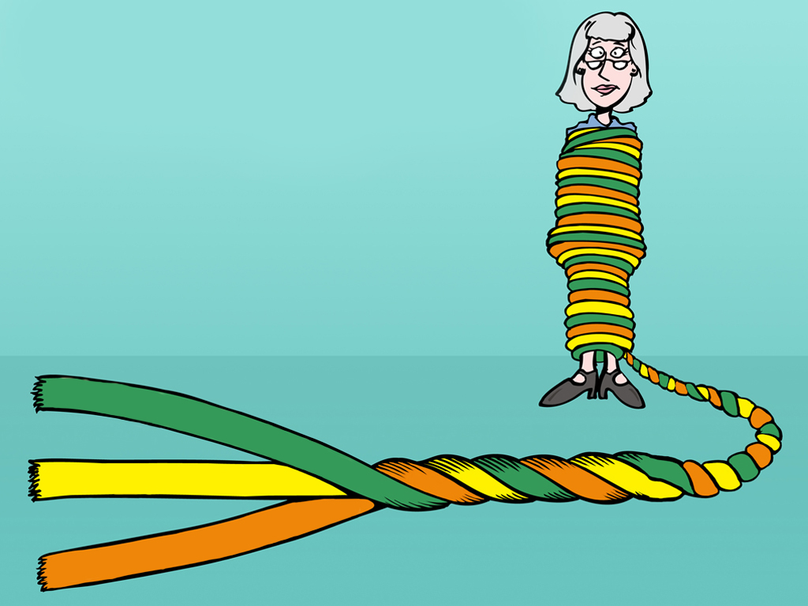
أنصار التطوُّر الإلهي مرتبطون بالمذهب الطبيعيّ.
تطوُّر بيولوجيّ
تطوُّر جيولوجيّ
تطوُّر كونيّ

Slide 74

لا يزال الخلقيُّون التدريجيُّون مقيَّدين بالمذهب الطبيعيّ.
تطوُّر بيولوجيّ
تطوُّر جيولوجيّ
تطوُّر كونيّ

Slide 75
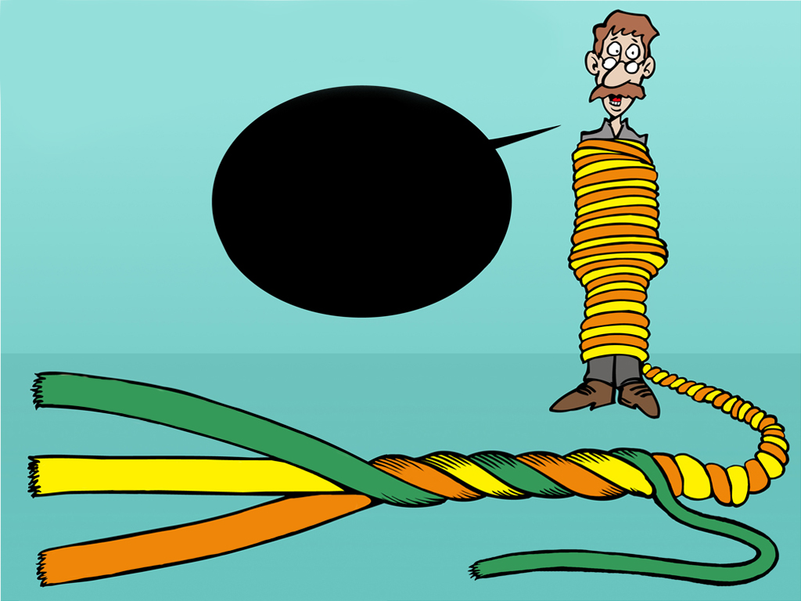
الخلقيّ
التدريجيّ
أخيرًا، تحرَّرتُ من المذهب الطبيعيّ!
تطوُّر بيولوجيّ
تطوُّر جيولوجيّ
تطوُّر كونيّ

Slide 76
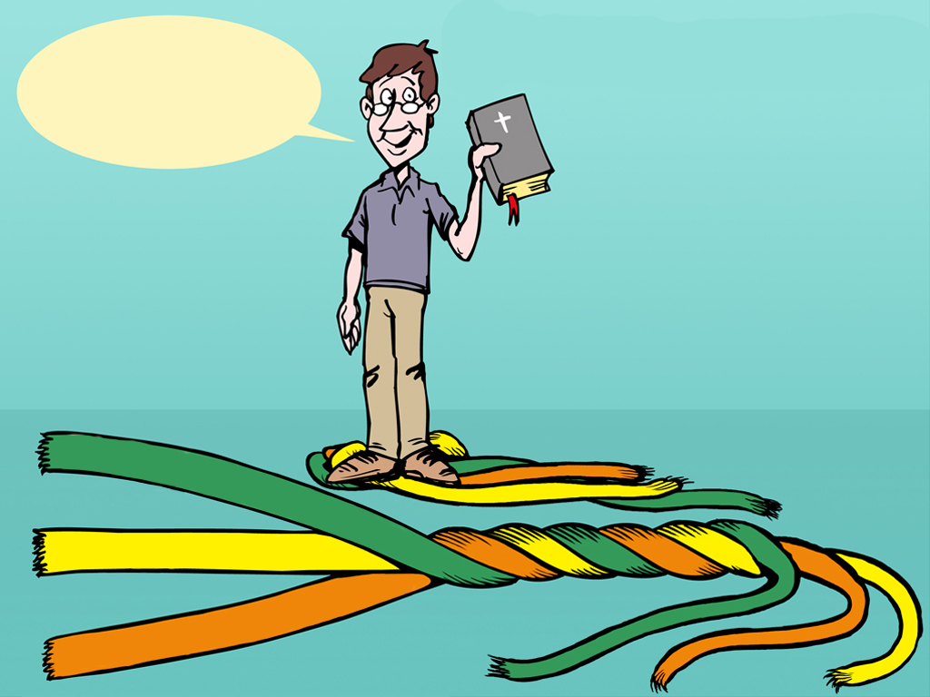
أنا حرٌّ!!!
«إِنَّكُمْ إِنْ ثَبَتُّمْ فِي كلاَمِي فَبِالْحَقِيقَةِ تَكُونُونَ تلاَمِيذِي
وَتَعْرِفُونَ الْحَقَّ وَالْحَقُّ يُحَرِّرُكُمْ.»
يوحنَّا 8: 31-32
تطوُّر بيولوجيّ
تطوُّر جيولوجيّ
تطوُّر كونيّ
Notes:
NASB

Slide 77
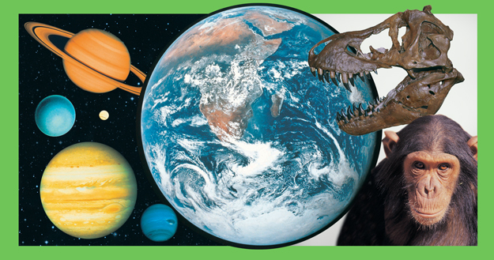
«كتابان لله»
الكتاب المقدَّس
الخليقة
الإعلان
الخاصُّ
الإعلان
العامُّ

Slide 78
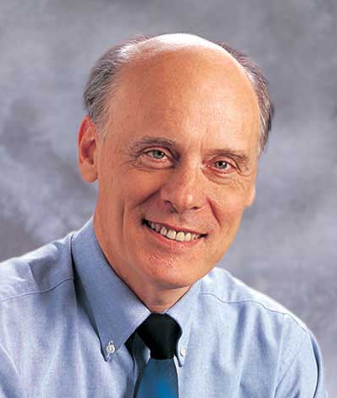
«يمكن تشبيه حقائق الطبيعة بأنَّها سِفْرٌ سابِعٌ وستُّون في الكتاب المقدَّس.»
Hugh Ross, Creation and Time: A Biblical and Scientific Perspective on the Creation-Date Controversy (Colorado Springs, Colorado: NavPress, 1994), p. 56.
Notes:
Photo from https://en.wikipedia.org/wiki/Francis_Bacon

Slide 79
الإعلان الخاصُّ
الإعلان الخاصُّ هو الحقيقة عن الله، والإنسان، والخلاص، وعن مقاصد الله وأعماله، والذي مُنِحَ لبعض الأشخاص في بعض الأوقات وبعض الأماكن بموجب اختيار الله المنعِم والمطلق.
يُكشَف عن هذه الحقائق من طريق الرؤى، والتواصل المباشر، والمعجزات، والأنبياء، والكتاب المقدَّس المُوحَى به ولا سيَّما من خلال يسوع المسيح.

Slide 80
الإعلان الخاصُّ
في الهيئة المكتوبة (الكتاب المقدَّس)، الإعلان الخاصُّ منزَّه عن الخطأ، ومعصوم، وهو مائة بالمئة حقٌّ.
وفي الهيئة المتجسِّدة (يسوع)، فإنَّ الإعلان الخاصَّ مقدَّسٌ وبلا خطيَّة.
هذا الإعلان ضروريّ للغاية لكي نعرف الله شخصيًّا، ونختبر الخلاص، ونرضي الله بالتمام.

Slide 81
الإعلان العامُّ
ماذا يقول الكتاب المقدَّس عن ذلك؟

Slide 82
رومية 1: 18-19
18لأَنَّ غَضَبَ اللهِ مُعْلَنٌ مِنَ السَّمَاءِ عَلَى جَمِيعِ فُجُورِ النَّاسِ وَإِثْمِهِمِ الَّذِينَ يَحْجِزُونَ الْحَقَّ بِالإِثْمِ. 19إِذْ مَعْرِفَةُ اللهِ ظَاهِرَةٌ فِيهِمْ لأَنَّ اللهَ أَظْهَرَهَا لَهُمْ.

Slide 83
رومية 1: 20
لأَنَّ مُنْذُ خَلْقِ الْعَالَمِ تُرَى أُمُورُهُ غَيْرُ الْمَنْظُورَةِ وَقُدْرَتُهُ السَّرْمَدِيَّةُ وَلاَهُوتُهُ مُدْرَكَةً بِالْمَصْنُوعَاتِ حَتَّى إِنَّهُمْ بِلاَ عُذْرٍ.

Slide 84
أعمال 14: 15
أَيُّهَا الرِّجَالُ لِمَاذَا تَفْعَلُونَ هَذَا؟ نَحْنُ أَيْضًا بَشَرٌ تَحْتَ آلاَمٍ مِثْلُكُمْ نُبَشِّرُكُمْ أَنْ تَرْجِعُوا مِنْ هَذِهِ الأَبَاطِيلِ إِلَى الإِلَهِ الْحَيِّ الَّذِي خَلَقَ السَّمَاءَ وَالأَرْضَ وَالْبَحْرَ وَكُلَّ مَا فِيهَا.
Notes:
Paul and Barnabas speaking to the pagans in Lystra.

Slide 85
أعمال 14: 16-17
الَّذِي فِي الأَجْيَالِ الْمَاضِيَةِ تَرَكَ جَمِيعَ الْأُمَمِ يَسْلُكُونَ فِي طُرُقِهِمْ - مَعَ أَنَّهُ لَمْ يَتْرُكْ نَفْسَهُ بِلاَ شَاهِدٍ - وَهُوَ يَفْعَلُ خَيْرًا يُعْطِينَا مِنَ السَّمَاءِ أَمْطَارًا وَأَزْمِنَةً مُثْمِرَةً وَيَمْلأُ قُلُوبَنَا طَعَامًا وَسُرُورًا.

Slide 86
مزمور 19: 1-3
اَلسَّمَاوَاتُ تُحَدِّثُ بِمَجْدِ اللهِ وَالْفَلَكُ يُخْبِرُ بِعَمَلِ يَدَيْهِ.
يَوْمٌ إِلَى يَوْمٍ يُذِيعُ كَلاَمًا وَلَيْلٌ إِلَى لَيْلٍ يُبْدِي عِلْمًا.
لاَ قَوْلَ وَلاَ كَلاَمَ. لاَ يُسْمَعُ صَوْتُهُمْ.

Slide 87
مزمور 97: 6
أَخْبَرَتِ السَّمَاوَاتُ بِعَدْلِهِ وَرَأَى جَمِيعُ الشُّعُوبِ مَجْدَهُ.

Slide 88
أيُّوب 12: 7-10
فَاسْأَلِ الْبَهَائِمَ فَتُعَلِّمَكَ وَطُيُورَ السَّمَاءِ فَتُخْبِرَكَ.
أَوْ كَلِّمِ الأَرْضَ فَتُعَلِّمَكَ وَيُحَدِّثَكَ سَمَكُ الْبَحْرِ.
مَنْ لاَ يَعْلَمُ مِنْ كُلِّ هَؤُلاَءِ أَنَّ يَدَ الرَّبِّ صَنَعَتْ هَذَا!
الَّذِي بِيَدِهِ نَفَسُ كُلِّ حَيٍّ وَرُوحُ كُلِّ الْبَشَرِ.
Notes:
But of course the earth and animals don’t literally talk.

Slide 89
رومية 2: 14-15
لأَنَّهُ الأُمَمُ الَّذِينَ لَيْسَ عِنْدَهُمُ النَّامُوسُ مَتَى فَعَلُوا بِالطَّبِيعَةِ مَا هُوَ فِي النَّامُوسِ فَهَؤُلاَءِ إِذْ لَيْسَ لَهُمُ النَّامُوسُ هُمْ نَامُوسٌ لأَنْفُسِهِمِ الَّذِينَ يُظْهِرُونَ عَمَلَ النَّامُوسِ مَكْتُوبًا فِي قُلُوبِهِمْ شَاهِدًا أَيْضًا ضَمِيرُهُمْ وَأَفْكَارُهُمْ فِيمَا بَيْنَهَا مُشْتَكِيَةً أَوْ مُحْتَجَّةً.

Slide 90
أعمال 17: 28-29
لأَنَّنَا بِهِ نَحْيَا وَنَتَحَرَّكُ وَنُوجَدُ. كَمَا قَالَ بَعْضُ شُعَرَائِكُمْ أَيْضًا: لأَنَّنَا أَيْضًا ذُرِّيَّتُهُ. فَإِذْ نَحْنُ ذُرِّيَّةُ اللهِ لاَ يَنْبَغِي أَنْ نَظُنَّ أَنَّ اللاَّهُوتَ شَبِيهٌ بِذَهَبٍ أَوْ فِضَّةٍ أَوْ حَجَرٍ نَقْشِ صِنَاعَةِ وَاخْتِرَاعِ إِنْسَانٍ.

Slide 91
جامعة 3: 11
صَنَعَ الْكُلَّ حَسَنًا فِي وَقْتِهِ وَأَيْضًا جَعَلَ الأَبَدِيَّةَ فِي قَلْبِهِمِ الَّتِي بِلاَهَا لاَ يُدْرِكُ الإِنْسَانُ الْعَمَلَ الَّذِي يَعْمَلُهُ اللَّهُ مِنَ الْبِدَايَةِ إِلَى النِّهَايَةِ.

Slide 92
الإعلان العامُّ: ما هو
وفقًا للكتاب المقدَّس، فإنَّ الإعلان العامَّ هو حقيقة عن الله (أنَّه موجود وأنَّ له صفات معيَّنة).

Slide 93
الإعلان العامُّ: ما هو
يُعلَن عن هذه الحقيقة عن الله بشكلٍ معصومٍ في الخليقة والضمير، وهذا الإعلان يُعطى لجميع الناس ويمكنهم جميعًا أن يفهموه في جميع الأوقات وجميع الأماكن وجميع الثقافات، مهما كان عمرهم أو جنسهم أو تعليمهم أو ذكاؤهم أو رؤيتهم الكونيَّة الدينيَّة (أو غير الدينيَّة).

Slide 94
الإعلان العامُّ: ما هو
لقد أُعطِيَ لكلِّ شخص.
وقد تجاهله كلُّ شخص أو رفضه إلى حدٍّ ما بسبب الخطيَّة، وبالتالي يكون الإنسان بلا عذر لأنَّه تقاعس عن شكر الله وعبادته والثقة فيه.

Slide 95
الإعلان العامُّ: ما هو
الإعلان العامُّ كافٍ لإدانة كلِّ خاطئ، حتَّى لو لم يتلقَّ أيَّ إعلانٍ خاصٍّ. وهو لا يكفي ليخلِّص الخاطئ من غضب الله العادل.

Slide 96
الإعلان العامُّ: ما ليس هو
1. الإعلان العامُّ ليس علمًا.
2. الإعلان العامُّ ليس الإجماع بين العلماء.
3. الإعلان العامُّ ليس معلومات عن أصل الخليقة وتاريخها.
4. الإنسان ليس بحاجة إلى أن يكون ملمًّا بالعلوم ليفهم الإعلان العامِّ.
Notes:
1. Science is a method of trying to understand the physical world.
2. The majority of scientists have been wrong many times.
3. We can learn things about the past from creation, but to correctly interpret the evidence in the present, we need the special revelation of Scripture about origins and history.
4. If we needed to be trained or well informed in science, then it wouldn’t be GENERAL revelation.

Slide 97
«يمكن تشبيه حقائق الطبيعة بأنَّها سِفْرٌ سابِعٌ وستُّون في الكتاب المقدَّس.»
Hugh Ross, Creation and Time: A Biblical and Scientific Perspective on the Creation-Date Controversy (Colorado Springs, Colorado: NavPress, 1994), p. 56.
Notes:
Photo from https://en.wikipedia.org/wiki/Francis_Bacon

Slide 98
ما من موضع في الكتاب المقدَّس يقول أو يشير إلى أنَّ الخليقة هي «سِفْر». إنَّها «تُحَدِّثُ» ولكن بشكلٍ غير لفظي فقط.
الخليقة ملعونة، أمَّا الكتاب المقدَّس فليس كذلك.

Slide 99
كلُّ مقطع في الكتاب المقدَّس يقولُ إنَّ الخليقة "تُحدِّثُ" يخبرنا أنَّها "تُحَدِّثُ" بشكلٍ معصوم عن وجود الله وصفاته لكلِّ الناس في كلِّ زمان وكلِّ مكان.
ما من آية تقول إنَّ الخليقة تعلنُ عن أصل الخلق وعن تاريخه.

Slide 100
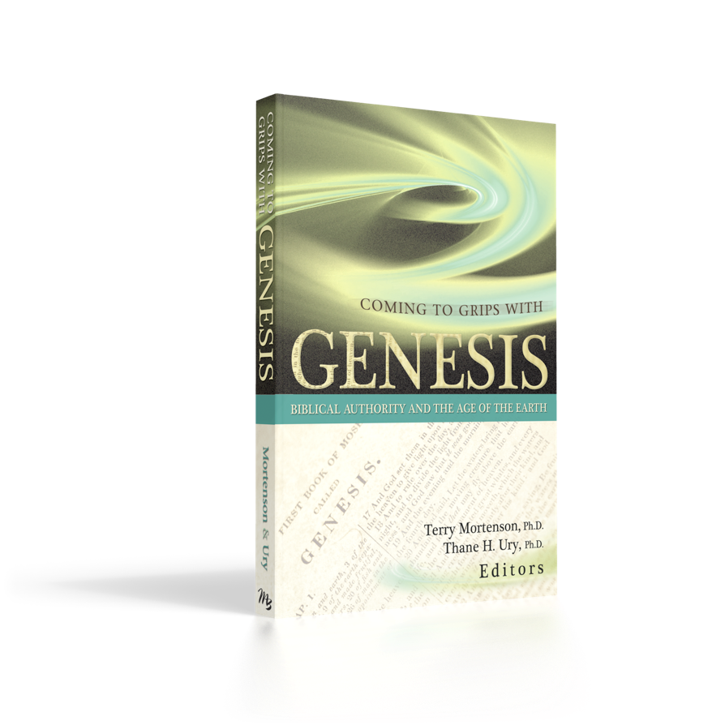
Coming to Grips with Genesis
التعامل مع سفر التكوين
الفصل 4 حول
الإعلان الخاصُّ
مقابل
الإعلان العامُّ
10-3-121_ComingtoGripswithGenesis

Slide 101







تعليم علماني
الكنيسة
العالم
التاريخ الحقيقي
قصص الكتاب المقدس
دفاعيَّات
بدون دفاعيَّات
«الدليل العلمي»
ملايين السنين
والتطور
Notes:
The Public school curriculum are controlled by atheists. There are Christian teachers in the public schools but they have to teach the curriculum and are not allowed to refute it. With the Supreme Court decision to state-mandate gay marriage, the schools will increasingly promote homosexuality and transgenderism as normal.
So parents, if your kids are are in public school, you need to make time each week to counteract the anti-biblical brainwashing of your kids. Or else you should homeschool or sacrifice whatever is necessary to put them in a solidly biblical Christian school where apologetics are taught.

Slide 102
مسح لخمسين كلِّيَّة إنجيليَّة
استجابت 36 كلِّيَّة.
9 كلِّيَّات أيَّدتْ خلقيَّة الأرض الفتيَّة (معظمها كانت مدارس صغيرة).
هناك برنامجان اثنان لدراسات عليا في اللاهوت يضُمَّان دورة إلزاميَّة عن سفر التكوين تتناول مسألة الأصول.
Notes:
In fall 2013, I asked an AiG assistant to contact 50 evangelical seminaries that I picked, in order to find out from their admissions department if for an MDiv degree they have:
position on the age of the earth
a required course on Genesis, and if so does it deal with the origins issue
a required course on apologetics, and if so, does it deal with origins
an elective course on apologetics, and if so, does it deal with origins

Slide 103
مسح لخمسين كلِّيَّة إنجيليَّة
هناك 3 برامج دراسات عليا في اللاهوت تضمُّ مقرَّرًا اختياريًّا عن سفر التكوين، لكن أحدها لا يتعامل مع سؤال الأصول.
هناك فقط 3 برامج دراسات عليا في اللاهوت تضمُّ دورة تدريبيَّة إلزاميَّة في الدفاع عن النفس، لكن أحدها لا يتعامل مع مسألة الأصول.
Notes:
In fall 2013, I asked an AiG assistant to contact 50 evangelical seminaries that I picked, in order to find out from their admissions department if for an MDiv degree they have:
position on the age of the earth
a required course on Genesis, and if so does it deal with the origins issue
a required course on apologetics, and if so, does it deal with origins
an elective course on apologetics, and if so, does it deal with origins

Slide 104
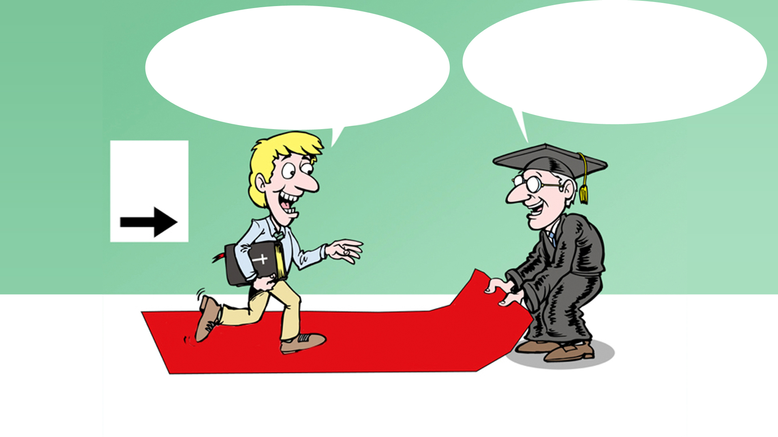
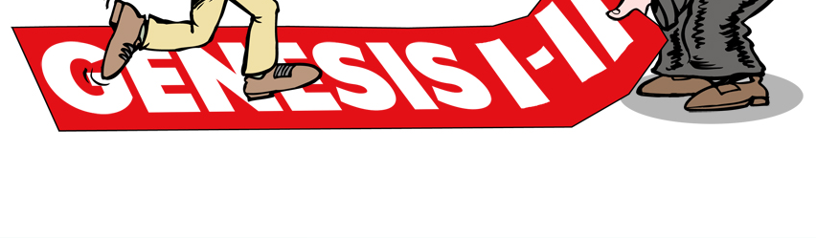
هأنذا مستعدٌّ للتعلُّم عن كلمة الله!
مرحبًا بك إلى كلِّيَّة اللاهوت
مقدِّمة الكتاب المقدَّس
تكوين 1-11

Slide 105
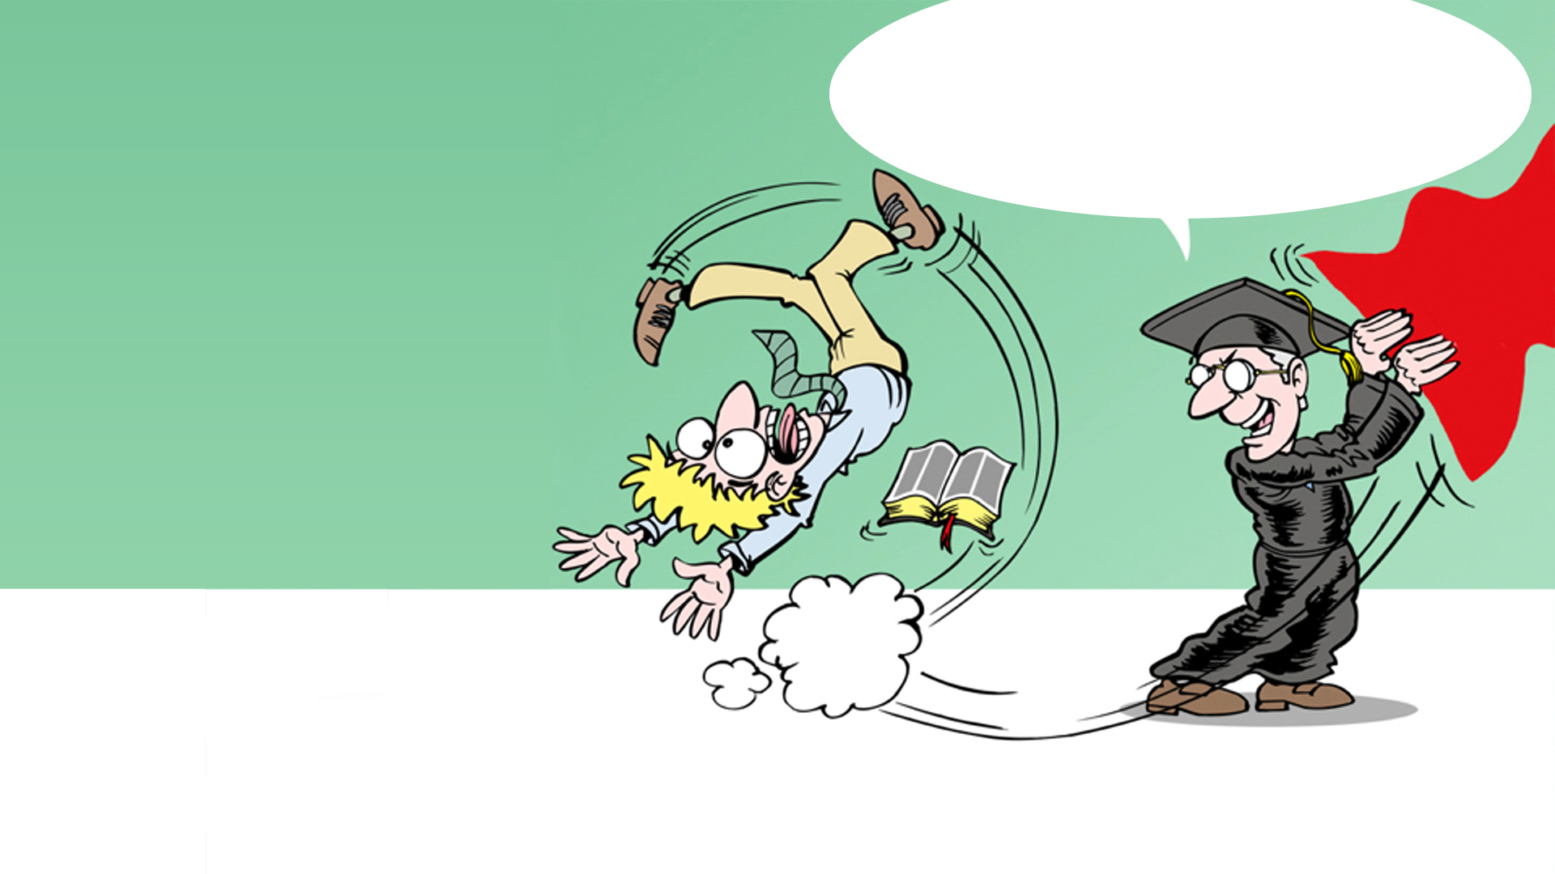
الدرس الأول.
لا تؤمنْ بهذا الجزء!
مقدِّمة الكتاب المقدَّس

Slide 106
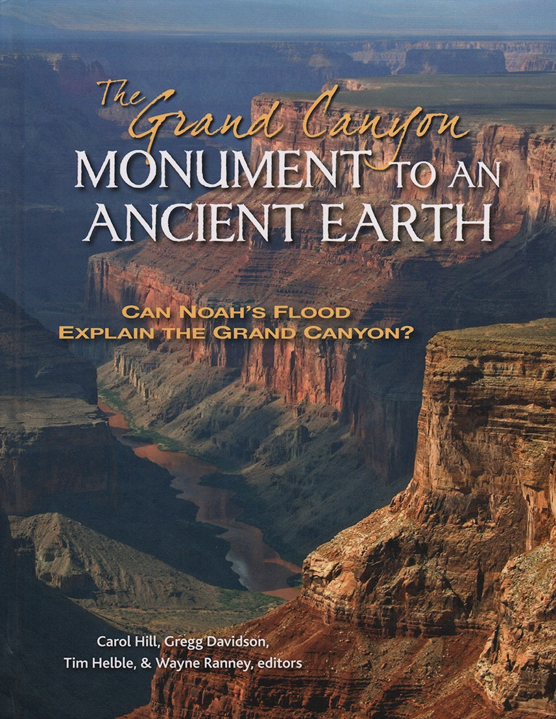
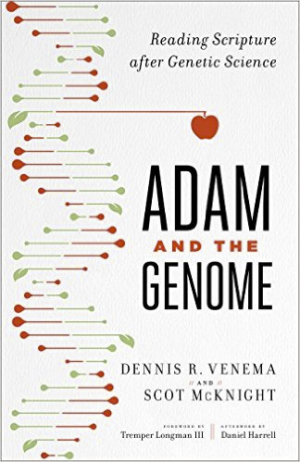


«إنجيليُّون» يروِّجون للتطوُّر الإلهيّ
Kregel
2016
Baker
2017
Zondervan
2016
IV Press
2016
Notes:
Lamoureux says Adam is a myth
Venema and McKnight also deny a literal, historical Adam and Eve.

Slide 107
1 بطرس 3: 15
بَلْ قَدِّسُوا الرَّبَّ الإِلهَ فِي قُلُوبِكُمْ، مُسْتَعِدِّينَ دَائِمًا لِمُجَاوَبَةِ كُلِّ مَنْ يَسْأَلُكُمْ عَنْ سَبَبِ الرَّجَاءِ الَّذِي فِيكُمْ، بِوَدَاعَةٍ وَخَوْفٍ.
نحن بأمسِّ الحاجة إلى الدفاع عن الخلق في الكنائس والمدارس والكلِّيَّات والمعاهد اللاهوتيَّة اليوم!

Slide 108


تترك الكنيسة
مضطربة عقائديًّا في الكنيسة

Slide 110
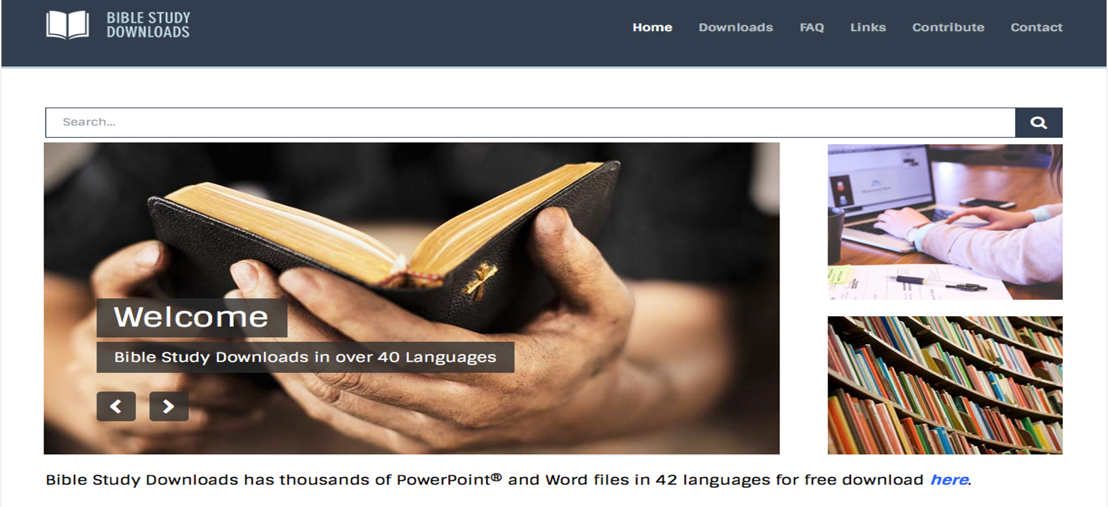
احصلْ على هذا العرض التقديمي مجانًا!
تكوين 1-11
إعداد د. تيري مورتنسون * جرى تحميل المادَّة بواسطة د. ريك غريفيث * مؤسَّسة الدراسات اللاهوتيَّة الأردنيَّة
يمكن تنزيل جميع الملفات بلغاتٍ كثيرةٍ مجَّانًا من الموقع الإلكترونيّ: https://biblestudydownloads.org/resource/5764
Notes:
CR Creation in Arabic
______________
Common-04

